Slide 1


Управление на транспорте МВД России по Южному федеральному округу
г. Краснодар

Slide 2
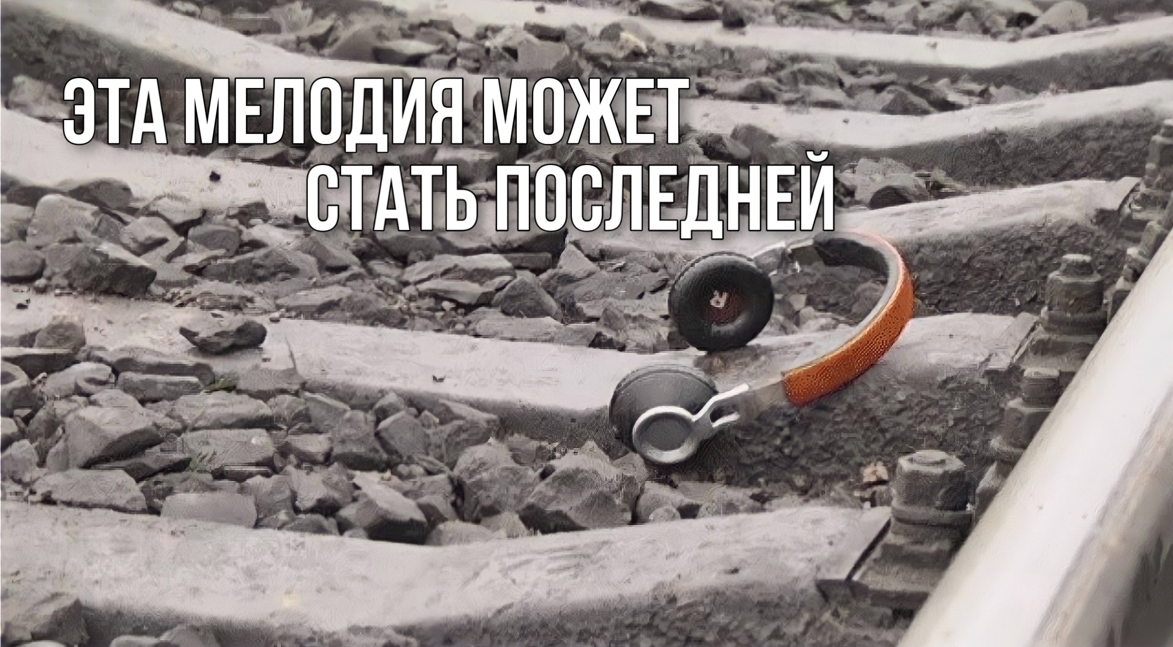
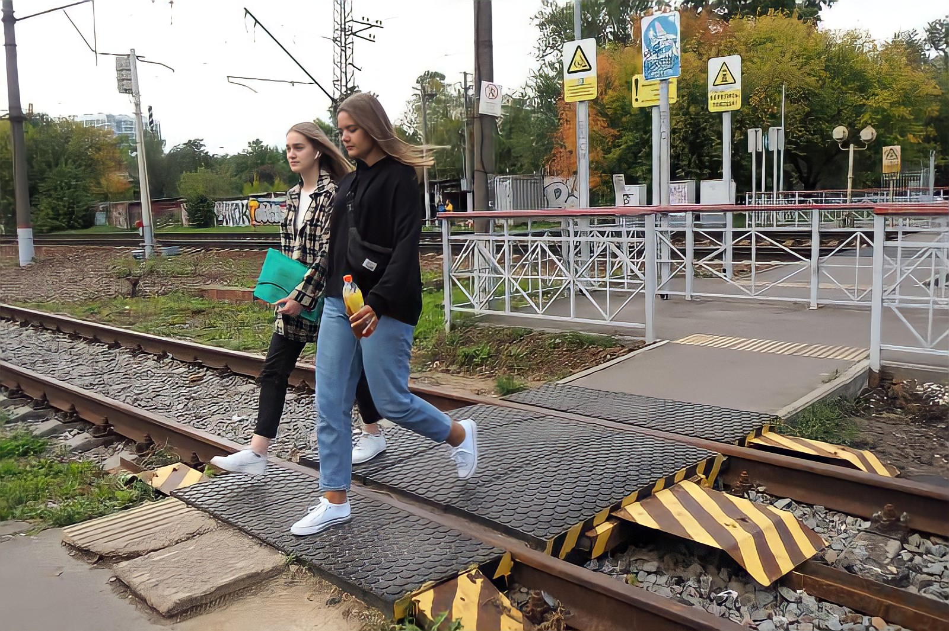
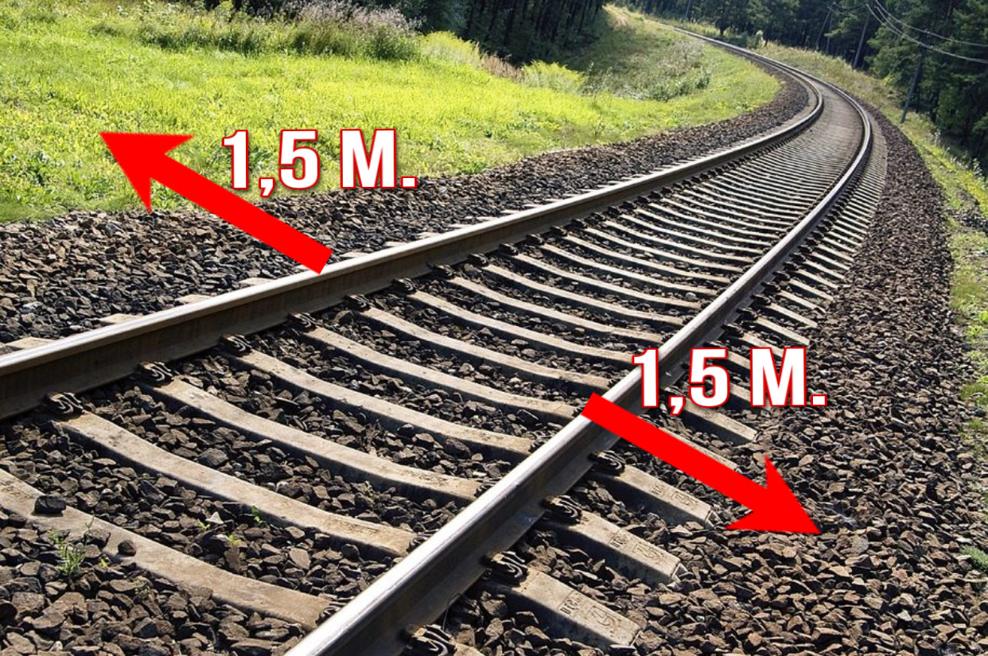
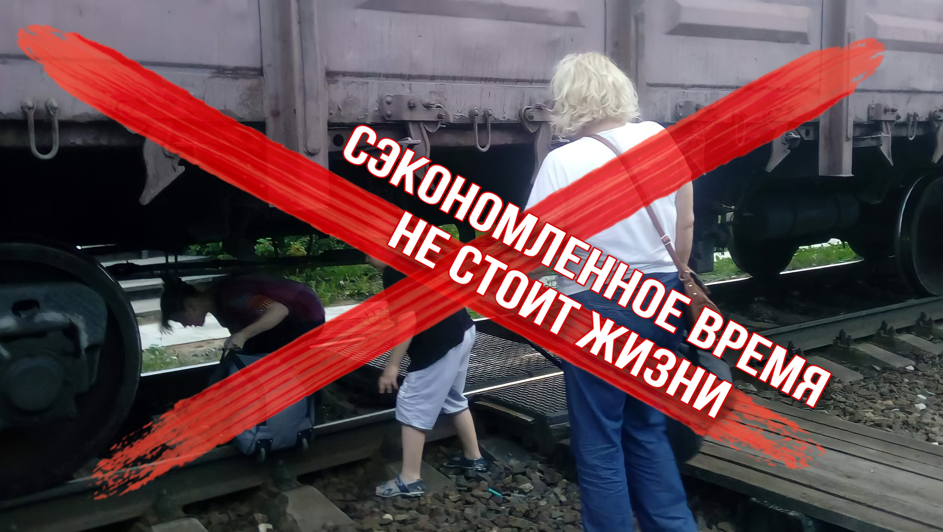
ПРАВИЛА БЕЗОПАСНОГО ПОВЕДЕНИЯ НА ЖЕЛЕЗНОЙ ДОРОГЕ
Наушники и гаджеты - коварные вещи, которые мешают тебе сосредоточиться.
Сними наушники и капюшон.
Переходи железнодорожные пути в установленном месте. Не перебегай перед движущимся поездом Тормозной путь поезда до 1000 метров.
Не приближайся к железной дороге на расстояние ближе 1,5 метров. Создаваемый поездом воздушный поток затягивает под колеса.

Slide 3
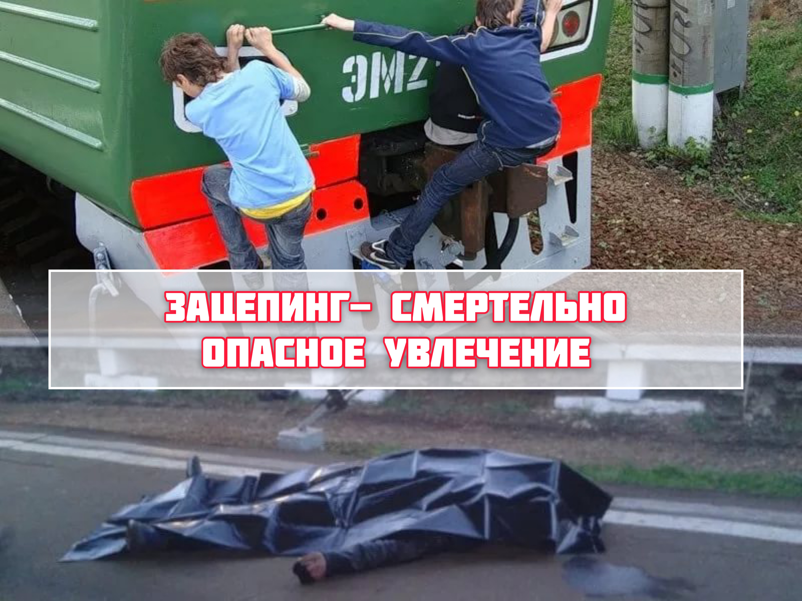
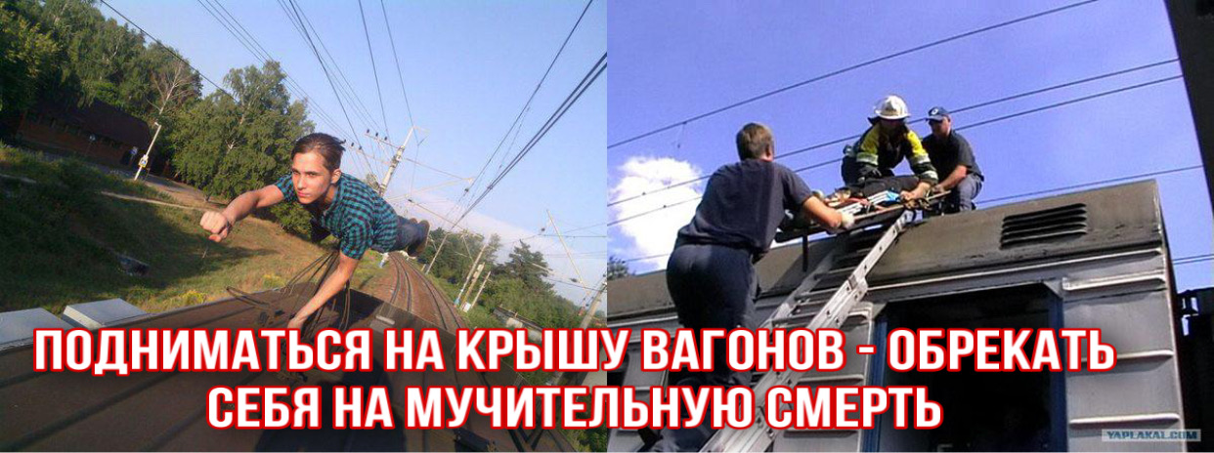
ЖЕЛЕЗНАЯ ДОРОГА-ТЕРРИТОРИЯ ПОВЫШЕННОЙ ОПАСНОСТИ
Число пострадавших детей на железных дорогах России ежегодно составляет до 60 человек, более 50% из них погибают!
Напряжение в контактной сети составляет 27500 Вольт (в розетке 220 вольт).
Родители, где сейчас ваши дети?

Slide 4
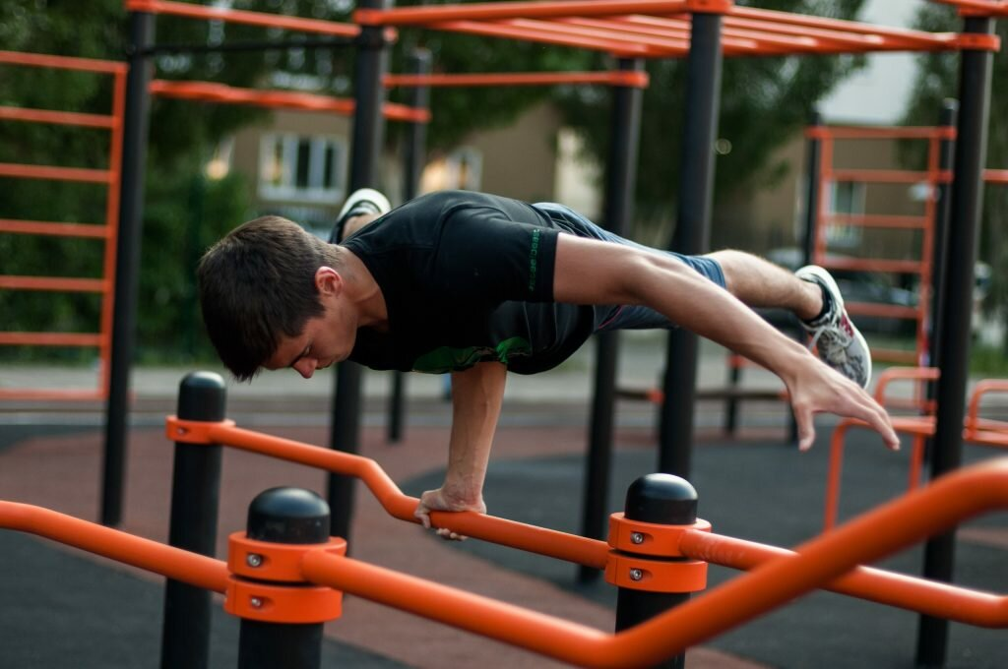
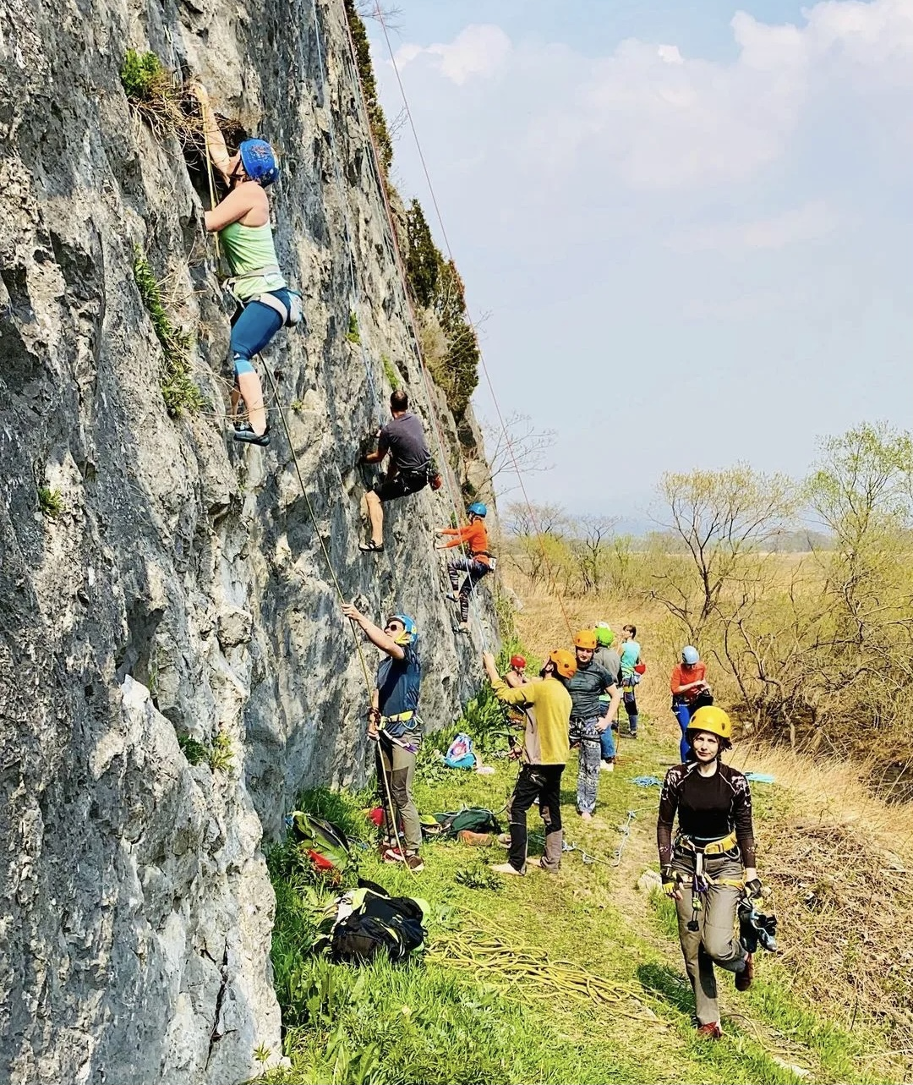
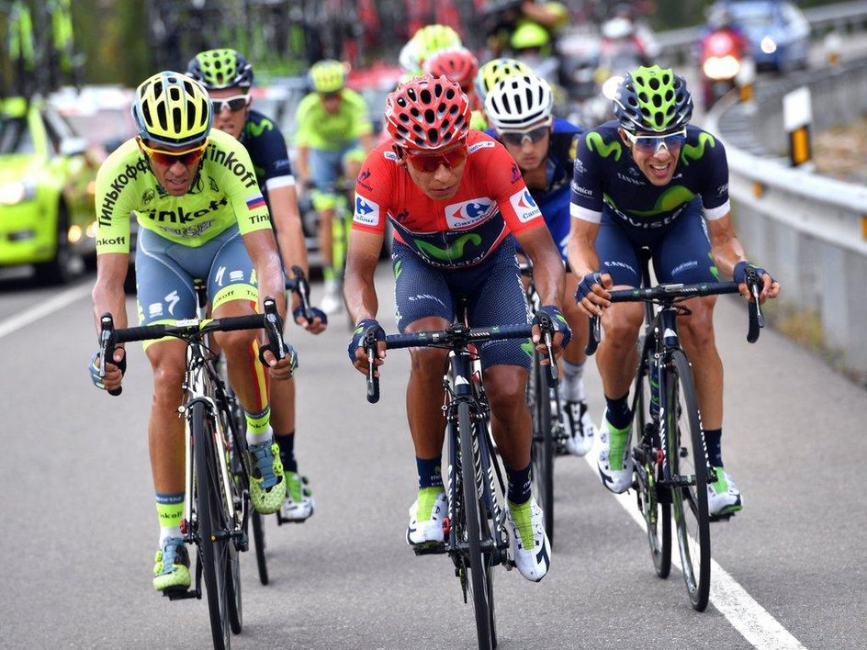
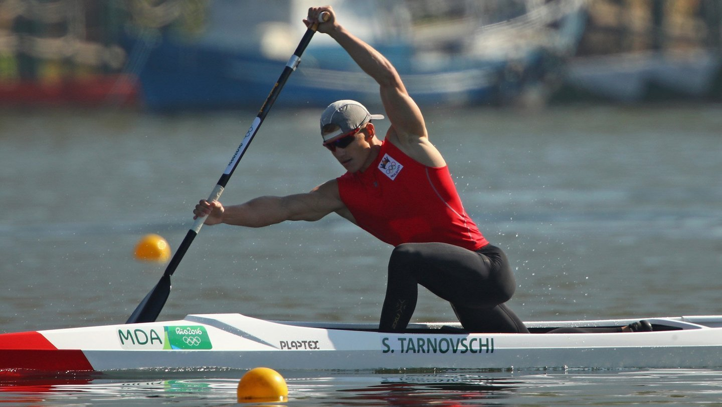
СПОРТ-АЛЬТЕРНАТИВА ЭКСТРЕМАЛЬНЫМ РАЗВЛЕЧЕНИЯМ
Если вы стали свидетелями преступления или сами попали в беду на объектах железнодорожного транспорта, обратитесь за помощью в дежурные части полиции на транспорте:
Краснодарское ЛУ МВД России на транспорте 8(861) 214-75-87
Сочинское ЛУ МВД России на транспорте 8(622)60-94-02
Крымское ЛУ МВД России на транспорте 8(3652)66-28-04
Новороссийский ЛО МВД России на транспорте 8(617)60-47-71
Анапский ЛО МВД России на транспорте 8(6133)3-37-14
Телефон доверия УТ МВД России по ЮФО – 8(612)-214-32-39.

